Slide 1
AVRUPA BİRLİĞİ
Beyza Nur Yiğitoğlu
Fatma Nur Tunç

Slide 2
İÇERİK:
AB neden kurulmuştur?
AB nedir ve ne zaman kurulmuştur?
AB’yi oluşturan temel değerler
AB’nin amaçları
AB’ye katılım süreci nasıldır?
*Kophenag kriterleri
Üye devletler ve genişleme
Aday devletler
Türkiye ve AB ilişkileri

Slide 3
AB NEDEN KURULMUŞTUR?
II.Dünya Savaşı sonrası Avrupa’da barış ve düzeni sağlamak
II.Dünya Savaşı sonrası Avrupa’da ekonomik istikrarı oluşturmak-Özellikle sanayide gelişme ve sanayi ham madde kaynakları paylaşımı: kömür,çelik
II.Dünya Savaşı sonrası“büyük güç” niteliğini yitiren Avrupa’yı yeniden kalkındırmak ve özellikle, oluşan iki kutuplu dünya düzenine alternatif denge unsuru olmak
SSCB’nin Avrupa’da etkin bir güç olmasını ve komünizmin yayılmasını engellemek(Churcill’in ifadesi) için.

Slide 4
AB NEDİR ve NE ZAMAN KURULMUŞTUR?
1948’de Avrupa Konseyi kuruldu.
Özellikle İkinci Dünya Savaşı sonrasında önem kazanan kömür ve çelik sektörünün güçlendirilmesi için 18 Nisan 1951’de Avrupa Kömür ve Çelik topluluğu, Paris Antlaşması ile kurulmuştur. (Belçika, Almanya, Fransa, Hollanda, Lüksemburg ve İtalya )
1957 yılında Roma Antlaşmasıyla da Avrupa Atom Enerjisi Topluluğu kurulmuştur.

Slide 5
Roma Antlaşmasının 1957 yılında imzalanıp 1958 yılında yürürlüğe girmesiyle AVRUPA EKONOMİK TOPLULUĞU* kurulmuş oldu.
Bu topluluğun kurulmasıyla; üye ülkeler arasında gümrük birliği sağlanmıştır.
1967’de hepsi Avrupa Topluluğu adı altında birleştirildi.
*Yapılan tüm bu antlaşmalar sonucunda kurulan Avrupa Ekonomik Topluluğu, AVRUPA BİRLİĞİ’NİN temelini oluşturmuştur.

Slide 6
AB’Yİ OLUŞTURAN TEMEL DEĞERLER
Kalıcı barışın sağlanması
Birlik
Eşitlik
Özgürlük
Güvenlik
Dayanışmadır.

Slide 7
AB’NİN AMAÇLARI:
Özgürlük ve demokrasi ilkelerini korumak
Tüm üyeler tarafından insan haklarına saygı ve temel haklar ile birlikte hukukun üstünlüğü kuralının uygulanmasını sağlamaktır.

Slide 8
AB’YE KATILIM SÜRECİ NASILDIR?
AB zirvesinde adaylığı resmen kabul edilen bir ülke, aday statüsünden tam üyeliğe uzanan yolculuğunda tarama, müzakere ve onay olmak üzere üç ana süreçten geçiyor:

Slide 9
TARAMA SÜRECİ: Aday ülkenin, Avrupa Komisyonu ile birlikte hukuki düzenlemeleriyle AB yasalarını karşılaştırmasıdır.
MÜZAKERE SÜRECİ: Müzakereler, aday ülke ve AB üyesi ülkeler tarafından oluşturulan ve Katılım Konferansları adı verilen yapı tarafından yürütülüyor.

Slide 10
3. ONAY SÜRECİ: AB ile aday ülke arasında müzakere döneminden görüşülen başlıklar üzerinden bir anlaşma imzalanır.
Aday ülkenin müzakerelerinin başlaması için Kophenag kriterlerini yerine getirmesi gerekiyor. Ayrıca bir adayın tam olarak üye olması için diğer tüm üyelerin,adayın üyeliğini kabul etmesi gerekmektedir.

Slide 11
KOPENHAG KRİTERLERİ
Haziran 1993 Kopenhag Zirvesinde Bakanlar Konseyi, katılacak ülkeler için üyelik kriterlerini belirlemiştir. Bunlar 3 grupta toplanabilir :

Slide 12
1) Siyasi Kriterler
Hukukun üstünlüğü
İnsan haklarına ve azınlık haklarına saygı
Çoğulcu demokrasi

Slide 13
2) Ekonomik Kriterler
Serbest Pazar ekonomisi
Güçlü bir rekabet edebilme kapasitesine
sahip olabilme

Slide 14
3) Hukuki Kriterler
AB mevzuatını “Acquis Communautaire”
üstlenebilme kapasitesine sahip olabilme yani siyasi, ekonomik ve parasal birliğin amaçlarına uyma dahil olmak üzere üyelik yükümlülüklerini üstlenme kabiliyetine sahip olunması

Slide 15
İlk Genişleme

Slide 16


Avrupa bütünleşmesinin başından beri İngiltere’nin olumsuz tutumu
1960’da Avrupa Serbest Değişim Ortaklığı Antlaşması (Stockholm Antlaşması)

Slide 17
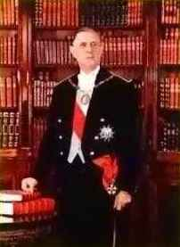
1963’de De Gaulle İngiltere’yi veto etti.
1967’de 6’ların üyeliğine yeşil ışık yaktı.
1970 Haziran ayında 4 ülke (İngiltere, İrlanda, Danimarka ve Norveç) ile
müzakereler başladı.

Slide 18

1972 Eylül’ünde yapılan halk oylamasında Norveç halkı “AB’ye hayır” dedi.
1 Ocak 1973’te antlaşma yürürlüğe girdi.

Slide 19








Topluluk “Dokuzların Avrupası” haline geldi (Fransa, Almanya, Italya, Belçika, Hollanda, Luksemburg, İngiltere, Irlanda ve Danimarka).
Bu ilk genişlemeye “topluluğun kuzeye genişlemesi ” denir.

Slide 20
İkinci Genişleme

Slide 21
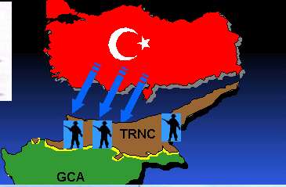
1974’te Türkiye’nin Kıbrıs çıkarması sonrasında Yunanistan demokrasiye döndü ve 1975 Haziran ayında yeni anayasasını kabul ederek topluluğa tam üye olmak için başvurdu.
1977’de ise Portekiz ve İspanya da tam üyelik için başvurdu.

Slide 22
Topluluk önce her üç başvuruyu birlikte ele almayı düşünmüşse de dönemin Fransa cumhurbaşkanı sayesinde Yunan dosyası diğer 2 dosyadan ayrılmış, Portekiz ve İspanya’nın tam üyeliklerinden önce topluluğun gündemine girmiştir.

Slide 23
Yunanistan ile katılma Antlaşması 1979 Mayıs ayında imzalandı ve 1 Ocak 1981’de yürürlüğe girdi.
Yine bu tarihte Yunanistan tam üye oldu.

Slide 24
Üçüncü genişleme

Slide 25
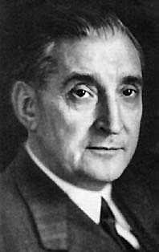

Portekiz diktatörü Salazar’ın ölmesiyle ülke demokrasiye döndü. Yeni anayasa yapıldı ve Portekiz, topluluğa tam üyelik başvurusu yaptı (1977).
İspanya diktatörü Franco öldü ve ülke demokrasiye döndü. Yeni anayasa yapıldı ve İspanya, topluluğa tam üyelik başvurusu yaptı (1977).

Slide 26
Her iki ülke de 1 Ocak 1986’da tam üye oldu.
Böylece, topluluk “Onikilerin Avrupası ” haline geldi”
Bu ikinci ve üçüncü genişlemelere Topluluğun “güneye genişlemesi” adı verilir

Slide 27
Dördüncü Genişleme

Slide 28
Avusturya 1989’da, İsveç
1991’de, Finlandiya ve Norveç ise 1992’de
topluluğa tam üye olmak için resmen
başvurdular. Görüşmeler Şubat 1993’te başladı ve hızla Nisan 1994’te tamamlandı.

Slide 29



Slide 30

Bu 4 aday ülke de tam üyeliği halkoyuna götürdü
Referandum sonuçları :
 | % Evet | % Hayır
Avusturya | 66 | 34
Finlandiya | 57 | 43
Norveç | 48 | 52
İsveç | 52 | 48

Slide 31
Avusturya, Finlandiya ve İsveç 1 Ocak 1995 tarihinden itibaren Topluluğa tam üye oldular
Böylece Topluluk “Onbeşlerin Avrupası” haline geldi

Slide 32


Slide 33
Başvuru Tarihleri
Ülke | Ay | Yıl
Turkiye | Nisan | 1987
Kıbrıs, Malta | Temmuz | 1990
Macaristan, Polonya | Nisan | 1994
Slovakya Romanya | Haziran | 1995
Letonya | Ekim | 1995
Estonya | Kasım | 1995
LitvanyaBulgaristan | Aralık | 1995
Çek Cumhuriyeti | Ocak | 1996
Slovenya | Haziran | 1996
Hırvatistan | Şubat | 2003
Toplam 14 tam üyelik başvurusu yapılmıştır

Slide 34

AB Komisyonu 1997 yılının ikinci yarısıda AB’nin 2000’li yıllarda alacağı şekli belirlemek üzere “Gündem 2000” adlı bir belge hazırladı. Bu belge daha sonra Aralık 1997 Lüksemburg Zirvesinde kabul edilerek AB mevzuatının bir parçası haline geldi ve bağlayıcı nitelik kazandı

Slide 35
LüKSEMBURG ZİRVESİ

Slide 36
Lüksemburg Zirvesi’nde tam üyeliğe aday ülkeler 3 gruba ayrıldı
1. Grup ülkeler
Polonya
Macaristan
Çek Cumhuriyeti
Estonya
Slovenya
Kıbrıs
Bu ülkeler “aday ülkeler”dir ve onlarla müzakereler Mart 1998’de başlayacaktır

Slide 37
2. Grup ülkeler
Litvanya
Letonya
Slovakya
Bulgaristan
Romanya
Bu ülkeler de “aday ülkeler”dir, ancak onlarla müzakereler Kopenhag siyasi kriterlerini tam olarak karşıladıklarında başlayacaktır

Slide 38
3. Grup ülke
Türkiye
Türkiye aday ülke değildir, ancak tam üye olabilir (eligible) bir ülkedir
Bunun üzerine Türkiye, AB ile “siyasi diyaloğu” kesmiştir
Türkiye Kopenhag siyasi kriterlerini (özellikle insan hakları konusunda) karşıladığında aday ülke sayılacaktır
Bu tablo 1999 Helsinki Zirvesi’nde değişmiştir

Slide 39
Beşinci
Genişleme

Slide 40
Slovenya
Kıbrıs
Litvanya
Letonya
Slovakya
Malta
Avusturya
Finlandiya
İsveç
Polonya
Macaristan
Çek Cumhuriyeti
Estonya

Slide 41
TÜRKİYE - AB İLİŞKİLERİ
1959: Türkiye, Avrupa Ekonomik topluluğuna ortaklık için başvurdu. AET bakanlar konseyi Ankara ve Atina’nın ortaklık başvurularını kabul etti.
1963: Türkiye ile AET yi gümrük birliğine götürecek ve tam üyeliği sağlayacak olan ortaklık antlaşması -Ankara Antlaşması- ve birinci mali protokol imzalandı.

Slide 42
Ankara Anlaşması uyarınca kurulan Türkiye-AB ortaklık ilişkisinin nihai hedefi Türkiye'nin topluluğa tam üyeliğidir .
1972:Türkiye-AET müzakereleri başladı.
1973:1.Genişleme Antlaşması,Ankara’da imzalandı.

Slide 43
1980:Ortaklık konseyi, tarım ürünlerinin tamamına yakın bir kısmında Türkiye’ye uygulanan gümrük vergilerinin 1987 yılına kadar kaldırılmasını kararlaştırdı.

Slide 44
1980: Avrupa Topluluğu, 12 eylül askeri darbesi nedeniyle, Türkiye ilişkilerini dondurma kararı almıştır.
1984: Askeriyenin yönetimi devretmesiyle ve hükümetin oluşturduğu yeni ekonomik politikalarla AB ile kesilen ilişkiler yeniden canlanmıştır.

Slide 45
1986:Türkiye-AET Ortaklık Konseyi toplandı.
1987:Türkiye, AB ’ye tam üye olmak üzere müracaat etti.
Türkiye’nin tam üyelik başvurusunu 1989 ‘da değerlendiren AB,bir daha ki genişleme sürecine kadar beklenmesi ve bu süreç içerisinde Gümrük Birliği’nin tam olarak hayata geçirilmesini öngörmüştür.

Slide 46
Ancak, Gümrük Birliğinin sorunsuz yürüdüğü de söylenemez. AB Gümrük Birliği ile birlikte ülkemize karşı üstlendiği bazı yükümlülükleri yerine getirmemiştir.
AB, Gümrük Birliği kararının kabul edildiği Ortaklık Konseyi toplantısında üstlendiği ve ülkemize 4-5 yıllık bir dönem içinde 2,5 milyar EURO'ya varan mali yardımı yapmamıştır. Aynı şekilde kurumsal alanda entegrasyonu kolaylaştırmak amacıyla öngörülen bazı tedbirleri alamamıştır.

Slide 47
AB’nin, Gümrük Birliği kararının kabulüyle üstlendiği bazı yükümlülükleri yerine getirmemiş olmasının başlıca iki nedeni vardır:
1. Yunanistan‘ın muhalefeti
2. Avrupa Parlamentosunun muhalefetidir.

Slide 48
1995: Mamul ürünlerin serbest dolaşımını sağlayan gümrük birliği antlaşması yürürlüğe girmiştir.
1996:Türkiye, AB ile entegrasyonunda 22 yıl süren ‘Geçiş Dönemi’ ni 31 aralık 1995 tarihinde tamamlayarak,1.1.1996 tarihi itibariyle,tam üyelik sürecinde ‘son dönemine’ -sanayi ürünlerinde ve işlenmiş tarım ürünlerinde sağlanan- Gümrük Birliği ile girmiştir.

Slide 49
1997 Lüksemburg zirvesinde Türkiye’nin adaylığı resmen teyit edilmeyince Türkiye Gümrük birliğini uygulamayı sürdürmüş fakat; siyasi görüşmeleri tek taraflı olarak askıya almıştır.
Türkiye-AB ilişkilerinin dönüm noktası, 1999 yılında yapılan Helsinki Zirvesi’nde, Türkiye’nin Avrupa Birliği’ne adaylık statüsünün teyit edilmesi ve Türkiye’nin AB’nin Yeni Genişleme Politikası çerçevesinde oluşturulan sisteme, diğer aday ülkelerle eşit statüde katılacağına ilişkin karar olmuştur.

Slide 50
Helsinki Zirvesi’ni takiben başlayan adaylık sürecinde, diğer aday ülkeler için olduğu gibi Türkiye için de İlerleme Raporları hazırlanmıştır. 1999 yılında açıklanan İlerleme Raporu’nda yer alan değerlendirmeler, İlk Katılım Ortaklığı Belgesi’nin de temelini oluşturmaktadır.

Slide 51
AB, Türkiye için hazırladığı ilk Katılım Ortaklığı Belgesi’ni 8 Mart 2001 tarihli kararı ile kabul etmiştir .
Katılım Ortaklığı Belgesi’nde yer alan önceliklerin hangi somut önlemlerle ve hangi takvim çerçevesinde gerçekleştirileceğini gösteren ilk Ulusal Program 24 Mart 2001, revize edilmiş Ulusal Program ise 24 Temmuz 2003 tarihinde Resmi Gazete’de yayımlanarak yürürlüğe girmiştir.

Slide 52
Türkiye’nin üyelik sürecinde çok önemli olan Kopenhag ve Helsinki zirveleriyle Türkiye reform sürecine girmiştir.
Sekiz uyum ve iki anayasa değişikliği paketini kabul etmiştir.
Helsinki zirvesinde adaylık statüsünün teyit edilmesinden sonra Türkiye’ye yapılan mali yardım miktarı da artırılmıştır.

Slide 53
6 Ekim 2004’de yayınlanan İlerleme Raporunda Türkiye’nin mevcut eksiklikleri bulunduğu saptanmıştır. Önceden kararlaştırılan siyasi kriterlerin uygulanması koşulu öne sürülmüştür.

Slide 54
16-17 Aralık 2004 tarihinde gerçekleştirilen Zirve’de, Türkiye-AB ilişkileri açısından son derece kritik bir noktaya ulaşılmıştır. AB liderleri, Türkiye’nin siyasi kriterleri yeterli ölçüde yerine getirdiğini belirterek müzakerelerin 3 Ekim 2005’te başlaması konusunda anlaşmaya varmışlardır.

Slide 55
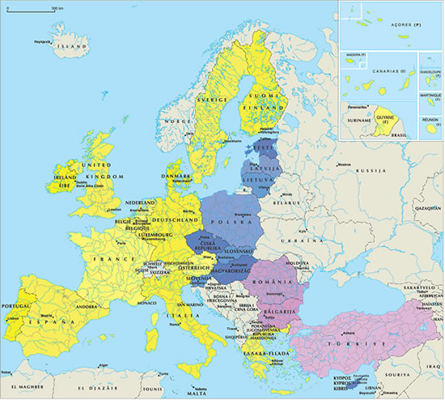
AB Haritası

Slide 56
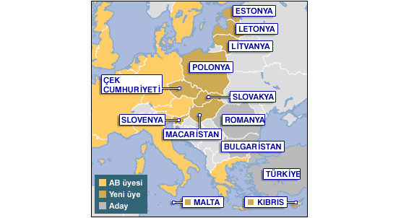

Slide 57
AB, T.C’yi neden istemiyor?
Din farklılığı
    AB kendini hristiyan kulübü olarak görüyor.
T.C’de genç nüfusun fazlalığı ve ekonomik istikrarsızlık
T.C’nin beraberinde getireceği sorunlar
AB, T.C’yi neden istiyor?
T.C’nin askeri gücünün bölgedeki üstün varlığı

Slide 58
HALKIN BAKIŞI
AB uygulamaları ne yazık ki halka olumlu şekilde yansımamıştır.
Ekonomik kararlar, işçi çıkarmalar, ortayı on binlerce mutsuz ve güvensiz insan ve aile ile doldurmuştur. Belki de burada yöntem yanlışlığı yapılmıştır.
Ülkenin pek çok stratejik kurumunun, halka, bilenlere, çalışanlara danışılmadan, yerli sermayeye öncelik tanınmadan ve alıcılar önceden belirlenerek malzeme satılıvermesi halkın, kendini küçük düşürülmüş hissetmesine sebep olmuştur.

Slide 59
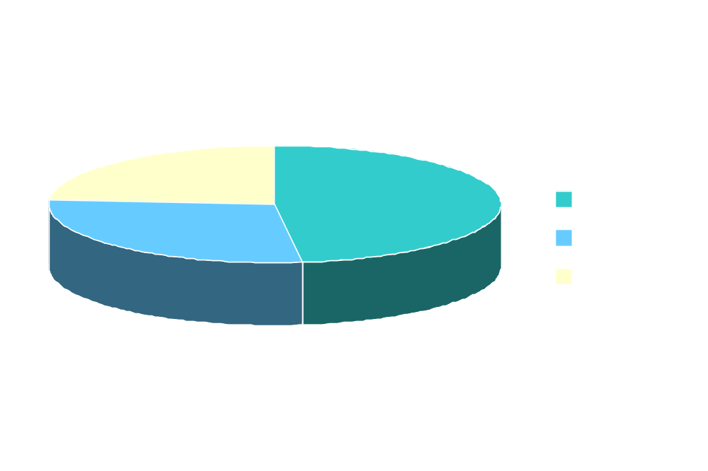
AB'ye üye ülkelerin yanı sıra katılımcı ve aday ülkelerde eşzamanlı yapıldığı için AB ile ilgili en sağlıklı kamuoyu yoklaması olarak görülen Standart Eurobarometre araştırmasının sonuçlarına göre, Türk halkının AB üyeliğine olan desteği geçen yıla oranla azaldı.
%24
%48
%28

Slide 60
2005’te;
“Olumlu” %55
Araştırma sonuçları, Türk halkının AB ve kurumlarıyla ilgili bilgi düzeyinin de AB ülkeleri ortalamasının çok altında olduğunu ortaya koyuyor.

Slide 61
Türk toplumunun AB ile ilgili konularda kısmen endişeli görünmediği, ancak en çok korkulanın ''ulusal kimlik ve kültürün kaybı'' ile ''Türk Lirasının sonunun gelmesi'' olduğu belirtiliyor.

Slide 62
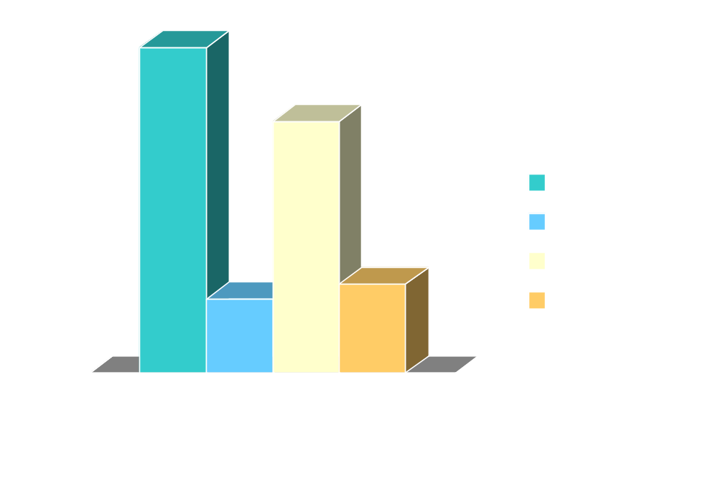
Uluslararası Stratejik Araştırmalar Kurumu'nun (USAK) bin kişi üzerinde örnekleme yöntemiyle-İstanbul, Ankara, İzmir, Bursa’da- yaptığı 'AB Algılama Anketi'ne göre;

Slide 63
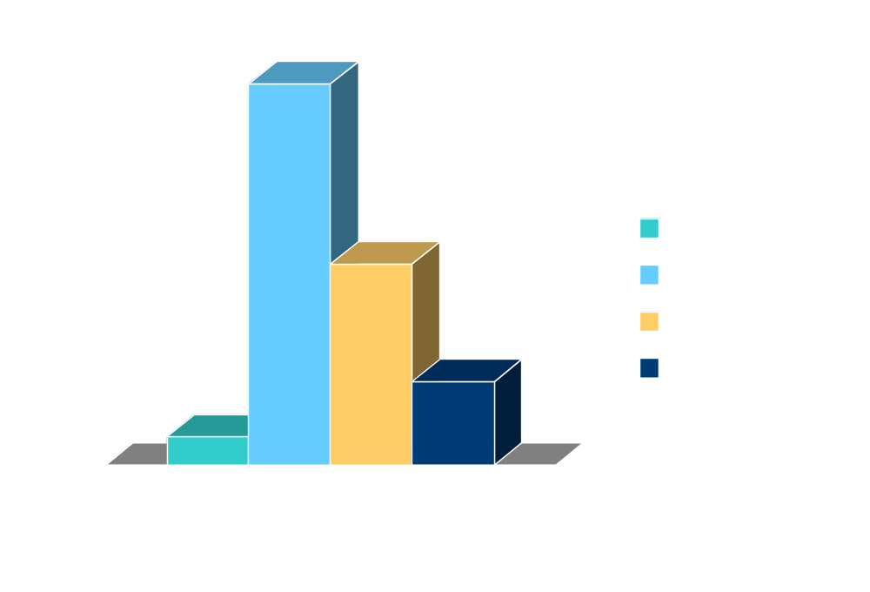

Slide 64


Slide 65
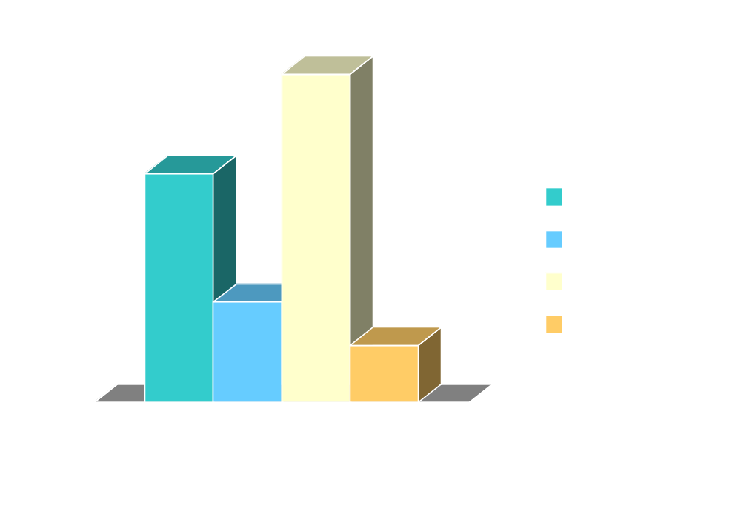

Slide 66
Fransa engel, Almanya destek
Anketin bir sorusu da, 'Avrupa Birliği içinde Türkiye'nin tam üyeliğine en çok engel çıkaran üç ülke neresi?' şeklindeydi.
Ankete katılanlara göre Türkiye'nin AB üyeliğine en çok engel çıkaran ülkeler Fransa(%33.5)
2.Engel: Avusturya
3.Engel: Yunanistan
4.Engel: Hollanda
5.Engel: Güney Kıbrıs Rum Yönetimi gösterildi.

Slide 67


Slide 68
Türkiye'nin AB üyeliğine en çok destek veren ülke ise Almanya.
Almanya’dan sonra
İtalya, İngiltere ve İspanya gösteriliyor.

Slide 69
TEŞEKKÜRLER…

